Slide 1
Treinamento SQL Server
Tarefas do dia a dia de um DBA
Notes:
Site Fabrício Lima – Soluções em Banco de Dados:
http://www.fabriciolima.net

Slide 2
Modulo 08
Soluções de HA e DR

Slide 3
Conteúdo do Modulo 08
Log Shipping
Replicação
Transacional
Merge
Até o SQL 2008 R2 – Database Mirroring
Pós SQL 2012 – AlwaysOn Avalaibility Groups
Até o SQL 2008 R2 – Failover Cluster
Pós SQL 2012 – AlwaysOn Failover Cluster

Slide 4
Licenciamento Soluções de DR e HA
“Prior to SQL Server 2014, many shops were able to deploy a single standby server without licensing SQL Server. Log shipping, mirroring, and even failover clustering allowed for an unlicensed passive node, provided that the passive node didn’t become the primary for more than 28 days.
That’s gone.”
FONTE: https://www.brentozar.com/archive/2014/04/sql-server-2014-licensing-changes/

Slide 5
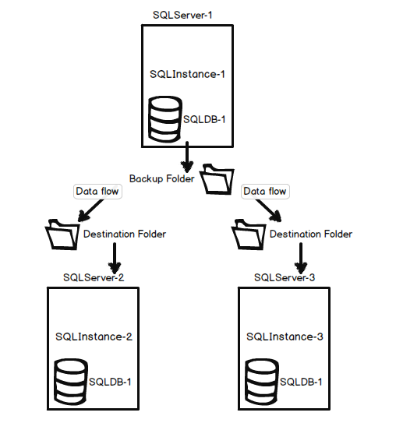
Log Shipping
É uma solução que realiza vários backup do log das bases, copia esses arquivos para o servidor de destino e em seguida restaura esse backup do Log no servidor de destino
A base não fica 100% disponível no servidor secundário
Existe perda de dados
Tarefas do dia a dia de um DBA
Notes:
Leitura Complementar:
http://www.sqlshack.com/sql-server-log-shipping/
http://www.mssqltips.com/sql-server-tip-category/100/log-shipping/
http://www.mssqltips.com/sqlservertip/2301/step-by-step-sql-server-log-shipping/
http://www.sql-server-performance.com/2002/log-shipping-70/

Slide 6
Replicação
Tipos de Replicação:
Snapshot: cópia completa dos objetos replicados
Transacional: replica as transações do servidor Publisher para o Subscriber
Merge: permite alterações tanto no Publisher quanto no Subscriber e gerencia os conflitos que possam acontecer
Tarefas do dia a dia de um DBA
Notes:
Leitura Complementar:
http://www.sqlservercentral.com/stairway/72401/
http://www.codeproject.com/Articles/715550/SQL-Server-Replication-Step-by-Step
http://download.red-gate.com/ebooks/SQL/fundamentals-of-sql-server-2012-replication.pdf (livro grátis)

Slide 7
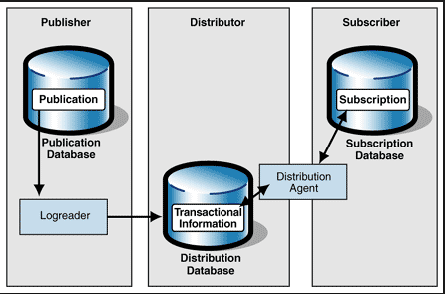
Replicação Transacional
Permite uma replicação quase em tempo real dos dados
Pode replicar apenas algumas tabelas, não precisa levar a base inteira
Principal caso uso: Manter um segundo servidor para relatórios
Tarefas do dia a dia de um DBA

Slide 8
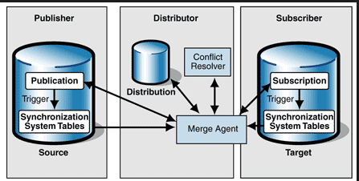
Replicação Merge
Permite alteração de dados em todos os servidores.
Principal caso uso: Um servidor central com várias filiais que podem trabalhar OFFLINE. Quando o link voltar os dados são sincronizados entre as filiais e a central
Tarefas do dia a dia de um DBA

Slide 9
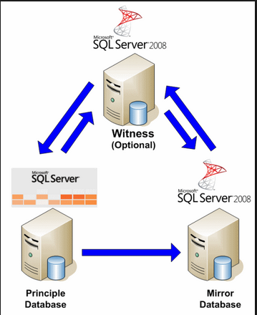
Até o SQL 2008 R2 – Database Mirroring
Pontos Positivos:
Consegue garantir dados 100% espelhados com o mirror síncrono
Pode recuperar páginas de dados corrompidas
Realiza um failover automático em segundos
Pontos Negativos:
Replica apenas em nível de base de dados
Não replica Jobs, usuários, LS e outros objetos de sistema
Para a aplicação funcionar com o failover automático ela tem que alterar o nome do banco em caso de falha na conexão com o primário
Tarefas do dia a dia de um DBA
Notes:
Leitura Complementar:
http://www.sqlshack.com/sql-server-database-mirroring/
http://www.mssqltips.com/sql-server-tip-category/64/database-mirroring/
http://www.codeproject.com/Articles/109236/Mirroring-a-SQL-Server-Database-is-not-as-hard-as
http://fabriciolima.net/blog/2013/01/20/database-mirroring-como-fica-o-backup-do-log-quando-ocorre-um-failover-no-mirror/ (nesse link tem vários outros links para os outros artigos que fiz em uma série sobre o database mirroring)
http://www.sqlservercentral.com/blogs/mssqlfun/2014/11/17/interview-questions-on-sql-server-database-mirroring/

Slide 10
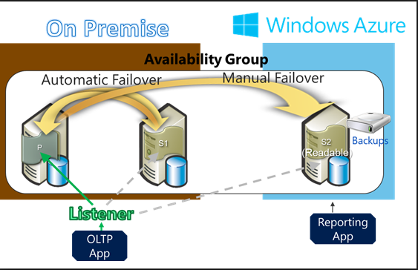
Pós SQL 2012 – AlwaysOn Avalaibility Groups
Tarefas do dia a dia de um DBA

Slide 11
Pós SQL 2012 – AlwaysOn Avalaibility Groups
Pontos Positivos:
Mesmos benefícios do Database Mirroring
É possível realizar select e Backup no servidor secundário
Cria um IP virtual (Listener) o que evita a troca do nome do servidor na aplicação
Permite múltiplos espelhamentos de uma database
Pontos Negativos:
Ainda não replica Jobs, usuários, LS e outros objetos de sistema
Só está disponível na versão Enterprise do SQL Server. O Database Mirroring ainda funciona na versão Standard
Tarefas do dia a dia de um DBA
Notes:
Leitura Complementar:
http://www.brentozar.com/sql/sql-server-alwayson-availability-groups/
http://blogs.technet.com/b/canitpro/archive/2013/08/20/step-by-step-creating-a-sql-server-2012-alwayson-availability-group.aspx
https://www.simple-talk.com/sql/database-administration/sql-server-2012-alwayson/
Whitepaper:
http://www.sqlskills.com/blogs/joe/alwayson-architecture-guide-building-a-high-availability-and-disaster-recovery-solution-by-using-alwayson-availability-groups/
http://blogs.msdn.com/b/sqlcat/archive/2013/11/20/sql-server-2012-alwayson-high-availability-and-disaster-recovery-design-patterns.aspx

Slide 12
SQL 2016 – Basic AlwaysOn Avalaibility Groups
Novidade do SQL Server 2016 para tentar finalmente acabar com o Mirroring
Funciona somente na Versão Standard do SQL Server 2016
Máximo de dois servidores (primário e Secundário)
Agora conseguimos configurar um Listener no Standard (SQL2016 SP1)
Restrições:
Não consegue fazer leitura no secundário
Não consegue fazer backup no secundário
Tarefas do dia a dia de um DBA
Notes:
Leitura Complementar:
http://www.brentozar.com/sql/sql-server-alwayson-availability-groups/
http://blogs.technet.com/b/canitpro/archive/2013/08/20/step-by-step-creating-a-sql-server-2012-alwayson-availability-group.aspx
https://www.simple-talk.com/sql/database-administration/sql-server-2012-alwayson/
Whitepaper:
http://www.sqlskills.com/blogs/joe/alwayson-architecture-guide-building-a-high-availability-and-disaster-recovery-solution-by-using-alwayson-availability-groups/
http://blogs.msdn.com/b/sqlcat/archive/2013/11/20/sql-server-2012-alwayson-high-availability-and-disaster-recovery-design-patterns.aspx

Slide 13
Caso Real de salvação do Mirror
Erro:
Executed as user: XXXX. SQL Server detected a logical consistency-based I/O error: incorrect checksum (expected: 0x00002021; actual: 0x2c1fa42f). It occurred during a read of page (1:3364270) in database ID 10 at offset 0x0000066ab5c000 in file 'E:\Dados\XXXX.mdf'. This is a severe error condition that threatens database integrity and must be corrected immediately.
Mensagem de Salvação do Mirror:
Database mirroring successfully repaired physical page (1:3364270) in database "XXXXX" by obtaining a copy from the partner.
POST: http://www.tiagoneves.net/blog/como-o-mirror-pode-salva-a-sua-noite/

Slide 14
Comemoração da salvação do Mirror

Slide 15
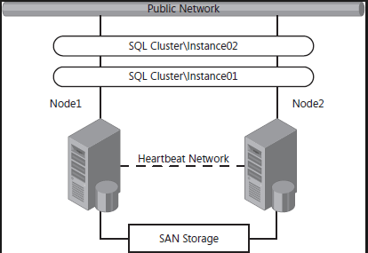
Até o SQL 2008 R2 – Failover Cluster
Pontos Positivos:
Failover de toda a instância de um servidor para o outro
Pontos Negativos:
O Storage é um ponto de falha
Tarefas do dia a dia de um DBA

Slide 16
Pós SQL 2012 – AlwaysOn Failover Cluster
Melhorias do Cluster:
TempDB no disco local (SSD é uma opção boa)
Novas funcionalidades diminuíram o falso failover
Melhorias nos logs para análise de problemas
Tarefas do dia a dia de um DBA

Slide 17
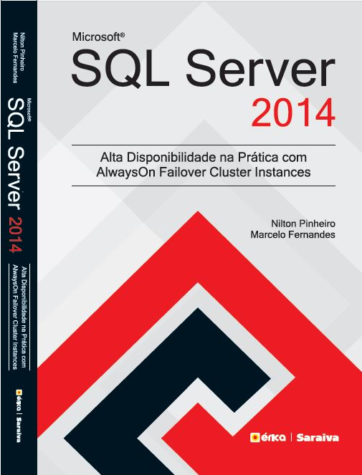
Pós SQL 2012 – AlwaysOn Failover Cluster
Tarefas do dia a dia de um DBA

Slide 18
Resumo
Log Shipping
Replicação
Database Mirroring
AlwaysOn Availability Group (2012)
Failover Cluster
AlwaysOn Failover Cluster (2012)

Slide 19

Dúvidas

